Slide 1
afinal, o que é um SD?
•
Na Unidade I vimos toda a parte teórica de como são
apresentados os Sistema Distribuídos, desde a parte da
“capa” do sistema à detalhes preventivos da qualidade
e disponibilidade de serviço;
A partir desta unidade, iremos trabalhar com a parte
•
prática
adjunto
às
SDS
teorias
essenciais
para
implementação de
programando
a distribuição
ascendente para as próximas aulas;
Utilizaremos uma arquitetura baseada em objetos com linguagem de programação JAVA em nossos exemplos com sockets, processos, nomeação, dentre várias outras características que compõem os SDS;
•

Slide 2
afinal, o que é um SD?
•
Inicialmente é bom relembrar o que pode ser definido
como
invocação remota
baseado
na
comunicação
distribuída que foi vista anteriormente;
No entanto, quando utiliza-se esse termo, subtende-se
•
que os objetos executem no mesmo computador ou em
computadores
separados
comunicando-se
entre
si
através
de
vias
denominadas
chamadas
de
métodos
remotos – RPC;
•
Na
linguagem Java,
a
implementação
desse
conceito
APIS em
Remote
surgiu na JDK versão 1.1 com um pacote de
meados de
1997
que
ficou
conhecida
como
Method Invocation – RMI;
Possui sua coleção definida em um pacote java.rmi;
•

Slide 3
afinal, o que
é um SD?
•
O
pacote
de
APIS
que
contém
um conjunto
de
rotinas
e
bibliotecas
configurarem
permitem
aos
profissionais
a
codificação
distribuída
através
da
nomeação
de
atributos
e
métodos
de
acordo
com
a
infraestrutura
definida para o SD;
•
A
nomeação
ocorre,
por
exemplo,
com
as
primitivas
atribuídas,
dentre
elas
“lookup”
e
“marshalling”
que
buscam “interagir” a implementação da comunicação
com as redes para fornecer o serviço determinado;
•
Esse serviço utiliza o modelo
de comunicação cliente-
servidor
com
aplicações
chamadas
que
gerenciem
a
da
movimentação de
dos objetos
a
partir
instanciação de várias referências e operações;

Slide 4
afinal, o que é um SD?
•
O funcionamento torna-se simples, pois é realizado de
maneira
“dividida”
seguindo
uma
ordem
para
cada
“lado” do sistema de acordo com uma série de passos;
A identificação da origem/destino do objeto é definida com o uso de sockets no formato de URLS com a função
•
de registrar os objetos “publicamente” através
da rede
demais
para
que
sejam
apresentados
à
todos
os
componentes do SD:
•
O
serviço
de
apresentação
de
nomes
para
o
RMI,
é
e
realizado
pelo
pacote
java.rmi.Naming
implementando pelo método Naming.lookup;

Slide 5
afinal, o que é um SD?
•
Já o registro é
nomes especial,
Sintetizando a
executado através de um servidor de
o RMI Registry;
ideia, os servidores tem a função
•
específica de instanciar objetos remotamente e deixá-
los
disponíveis
para o
acesso dos
componentes
de
acordo com o serviço buscado. A “porta” da aplicação
evidencia qual recurso será utilizado ou quais objetos
serão invocados;
Os clientes, pelo contrário, “pesquisam” pelos . nomes
•
dos objetos e
suas
devidas
localizações,
para
qual
recurso será invocado, de acordo com os
parâmetros
que são passados à cada nova instância desenvolvida
pelos métodos - pesquisar, comunicar e integrar JVMS;

Slide 6
afinal, o que é um SD?
•
O acesso aos objetos pelas vias de chamadas que são
utilizadas pelo RMI, assim como nas redes, e para a
própria programação OO é realizada por interfaces;
•
As
interfaces neste contexto visam compatibilizar
(generalizar) os métodos que podem ser invocados de
diferentes
pontos
do
sistema
e
por
diferentes
dispositivos, mas de maneira que o propósito do serviço
não seja alterado durante este processo;
•
No
RMI,
a
principal
interface
é
conhecida
como
Interface Remota,
objeto remoto na
realizam todas as
responsável pela implementação do
transição em objetos (proxies) que
tarefas necessárias para viabilizar a
comunicação em rede;

Slide 7
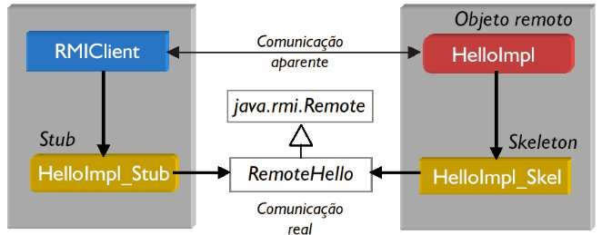
afinal,
o
que
é
um
SD?
•
Arquitetura
de Invocação de Objetos
Remotos;

Slide 8
afinal, o que é um SD?
•
Apesar da arquitetura do RMI ser composta por objetos,
a divisão em camadas também se torna presente para
facilitar a abstração dos métodos;
O RMI implementa a invocação basicamente através de três níveis objetivando facilitar a programação das APIS
•
e consequentemente o resultado final;
Seguindo a hierarquia de “programação”, é importante destacar cada “camada” ,em uma ordem decrescente, da seguinte maneira:
•
•
•
•
Camada
Camada
Camada
de
de de
Stubs e Skeletons;
Referências Remotas; Transporte;

Slide 9
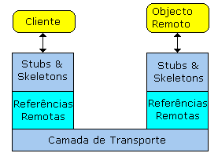
afinal,
o
que
é
um
SD?
•
Níveis hierárquicos
do
RMI;

Slide 10
afinal, o que é um SD?
A Camada de Stubs e Skeletons é conhecida por estar
•
“próxima”
do
programador
fornecendo
o
gerenciamento direto das aplicações (objetos) remotas;
•
Os
Stubs
são
classes
utilizadas
pelo lado cliente
da
aplicação
desempenhando
a função
de
“conectores”
entre a aplicação e o objetos remotos para receber os
parâmetros
dos
métodos exportados
pelos
objetos
remotos e os encaminhá-los para o lado do servidor;
•
Já
os
Skeletons recebem
esses
parâmetros
enviados
objetos
pelos
Stubs
e
executam
as
chamadas dos
remotos emitindo respostas. Eles recebem os valores de
retorno do método remoto e os direciona para os Stubs
dos
clientes
no
mesmo
formato
solicitado
anteriormente;

Slide 11


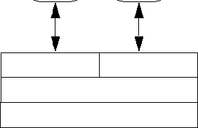
afinal,
o
que
é
um
SD?
•
Camadas numa visão “top-down”;

Slide 12
afinal, o que é um SD?
•
A
segunda
camada,
a
Camada
de Referência, é
responsável
justamente
por
mediar o
formato
da
semântica de comunicação dos
objetos existente dentre
os Stubs e
os Skeletons;
•
A
função
básica é
analisar
os
dados
para
enviados
e
de
de
recebidos
pelos e
definir
“rotas”
e com
os
dados
acordo
com os
objetos
os protocolos
transporte da camada
inferior;
•
Apesar
apenas
cast na
de
trabalhar
como
“router”, o
RMI
suporta
o modelo de
comunicação e distribuição uni-
maioria das implementações de SDS com “fila”
de espera dos dados;

Slide 13
afinal, o que é um SD?
•
A terceira camada, a Camada de Transporte abstrai as
funções de transporte comuns das redes com foco para
a movimentação dos dados nos
O protocolo utilizado pelo RMI
objetos;
é o TCP/IP, na chamada
•
busca pela
JVM
através
dos
métodos
de
invocação
locais ou divididos adjuntos das interfaces remotas com
a
implementação
de
um
protocolo denominado
Java
Remote Method Protocol (JRMP);
•
Ambos
os
protocolos
formam
um
conjunto,
onde
o
o
primeiro designa
o
controle de
dados
e fluxo,
e
segundo possui características voltadas para os objetos,
como por exemplo no uso de sockets e exceções;

Slide 14
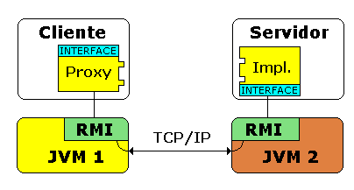
afinal,
o
que
é
um
SD?
•
Implementação da pilha JRMP;

Slide 15
afinal, o que é um SD?
•
Vamos estudar o passo-a-passo de
como montar um exemplo básico de RMI utilizando a
ferramenta
de desenvolvimento eclipse;

